Slide 1




Επιστημονική Φωτογραφία (Θ)
Ανοικτά Ακαδημαϊκά Μαθήματα στο ΤΕΙ Αθήνας
Ενότητα 5: Ολογραφία - Η τεχνική της τρισδιάστατης απεικόνισης, Αρχές λειτουργίας - Εφαρμογές
Αθανάσιος Αραβαντινός
Τμήμα Φωτογραφίας και Οπτικοακουστικών Τεχνών
Το περιεχόμενο του μαθήματος διατίθεται με άδεια Creative Commons εκτός και αν αναφέρεται διαφορετικά | Το έργο υλοποιείται στο πλαίσιο του Επιχειρησιακού Προγράμματος «Εκπαίδευση και Δια Βίου Μάθηση» και συγχρηματοδοτείται από την Ευρωπαϊκή Ένωση (Ευρωπαϊκό Κοινωνικό Ταμείο) και από εθνικούς πόρους.

Slide 2
Περιεχόμενα
Τι είναι ολογραφία;
Πως δημιουργείται ένα ολόγραμμα;
Ποιες οι βασικές κατηγορίες ολογραμμάτων;
Εφαρμογές ολογραφίας

Slide 3
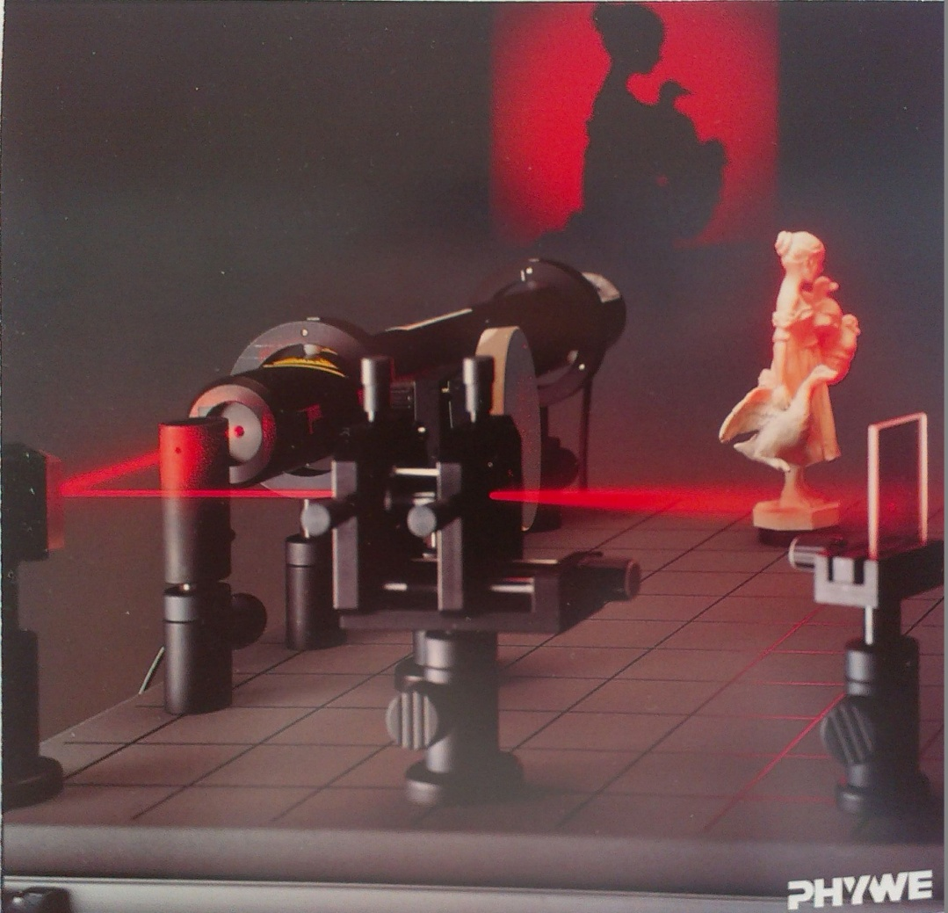
Ολογραφία: (όλον + γράφειν) πλήρης η καταγραφή του αντικειμένου

Slide 4
Τι είναι ολογραφία;
Η μέθοδος που προσπαθεί να αποδώσει – σε επίπεδη επιφάνεια – και τις τρεις διαστάσεις της ορατής πραγματικότητας ονομάζεται Οπτική Ολογραφία.
Βασίζεται στις αρχές της συμβολής και της περίθλασης του φωτός.

Slide 5
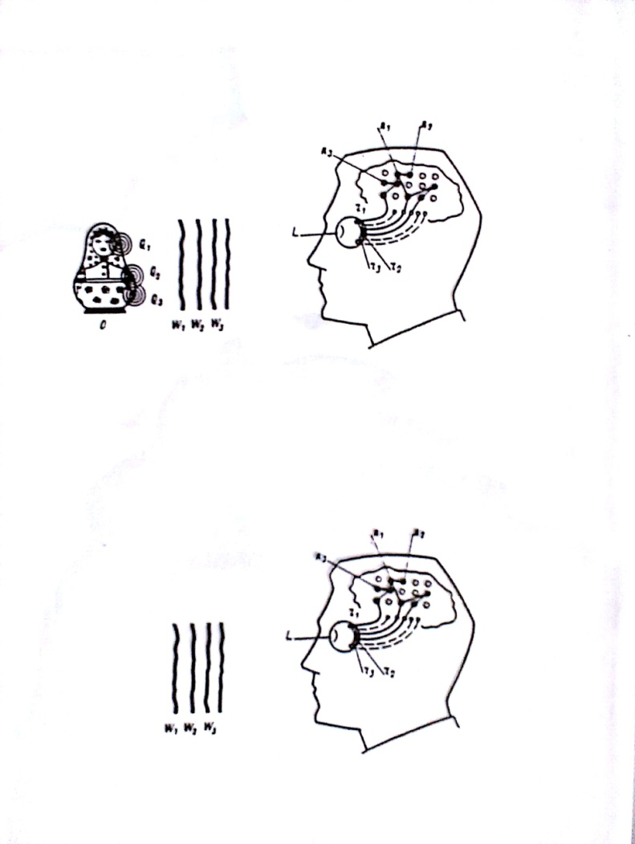
Αρχή λειτουργιάς (μέτωπα κύματος: δημιουργία, ανασύσταση)

Slide 6
Διαχρονική εξέλιξη ολογραφίας
1947 Θεωρία της Ολογραφίας, D. Gabor
1948 Ολόγραμμα λυχνίας ατμών Hg, D. Gabor
1958 Θεωρητικός σχεδιασμός laser, C. Townes
1960 Δημιουργία πρώτου laser, T. Maiman
1961 Ανακλαστικό ολόγραμμα, Y. N. Denisyuk
1963 Ολογραφία off axis, E. Leith, J. Upatnieks
1964 Βραβείο Nobel, C. Townes
1966 Ολόγραμμα με παλμικό laser, L. Siebert

Slide 7
Διαχρονική εξέλιξη ολογραφίας
1967 Παραγωγή νέου υλικού καταγραφής
1968 Ολογράμματα Rainbow, S. A. Benton
1970 1^{η} Καλλιτεχνική έκθεση Ολογραμμάτων
1971 Βραβείο Nobel στον D. Gabor
1974 Ολογραφία και Computer Graphics
1976 Ολόγραμμα μονής δέσμης, Y. N. Denisyuk
1977 1^{η} Ολογραφική ταινία V. J. Komar
1984 Εξώφυλλο στο National Geographic

Slide 8
Τι είναι ολόγραμμα;
Το ολόγραμμα, το αποτέλεσμα δηλαδή της ολογραφίας, παρουσιάζει και τις τρεις διαστάσεις του αντικειμένου που ολογραφήθηκε ταυτόχρονα όμως διαθέτει και το φαινόμενο της παράλλαξης.
Δηλαδή, όταν ο παρατηρητής αλλάζει τη γωνία θέασης βλέπει διαφορετικές όψεις του αντικειμένου.

Slide 9
Τι είναι απαραίτητο σε ένα ολογραφικό εργαστήριο;
Σύμφωνο, μονοχρωματικό φως (δέσμη laser)
Αντί κραδασμική τράπεζα
Ολογραφικό φιλμ
Ειδικές οπτικές διατάξεις (διαχωριστές δέσμης, φακοί, κάτοπτρα, χωρικά φίλτρα κ.α.)
Χημικά επεξεργασίας ολογραφικού φιλμ
Ησυχία, καθαριότητα και φωτοστεγανότητα

Slide 10
Φως δέσμης laser
Laser σημαίνει: Light Amplification by Stimulated Εmission of Radiation, δηλαδή:
Ενίσχυση φωτός με εξαναγκασμένη Εκπομπή Ακτινοβολίας με ιδιότητες:
Κατευθυντικότητα
Λαμπρότητα
Φασματική καθαρότητα
Συμφωνία

Slide 11
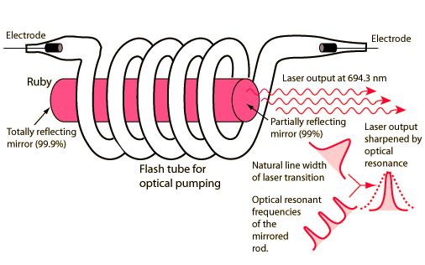
Φως δέσμης laser

Slide 12
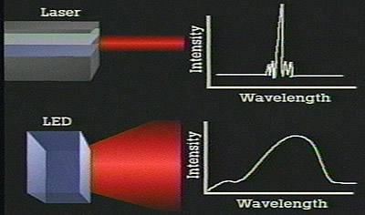
Σύγκριση laser - led
infocellar.com

Slide 13
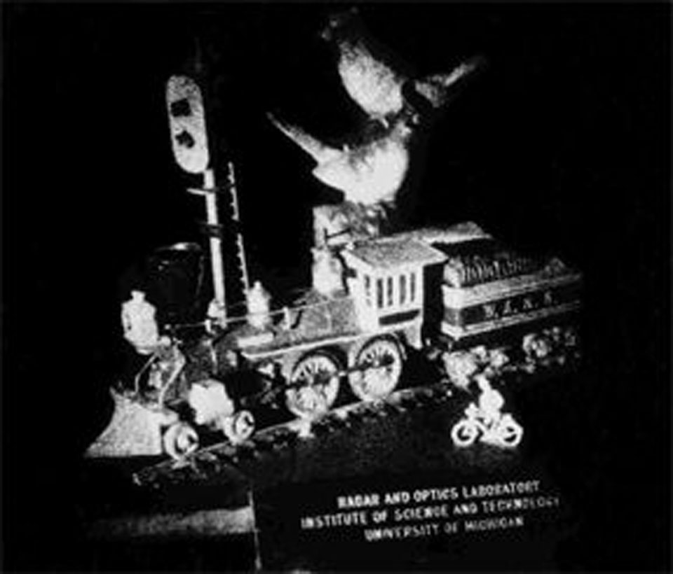
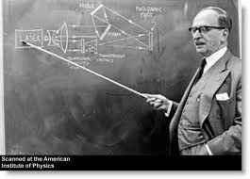
D. Gabor Το πρώτο ολόγραμμα (1964)
holophile.com

Slide 14
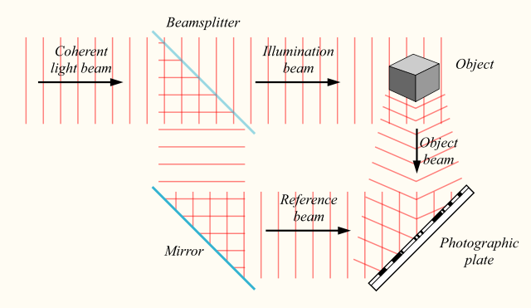
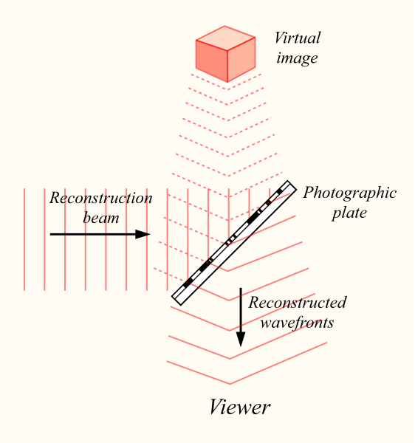
Η «διαχείριση» των κροσσών συμβολής
“Holograph-record” και “Holography-reconstruct” από Bob Mellish διαθέσιμα με άδεια CC BY-SA 3.0

Slide 15
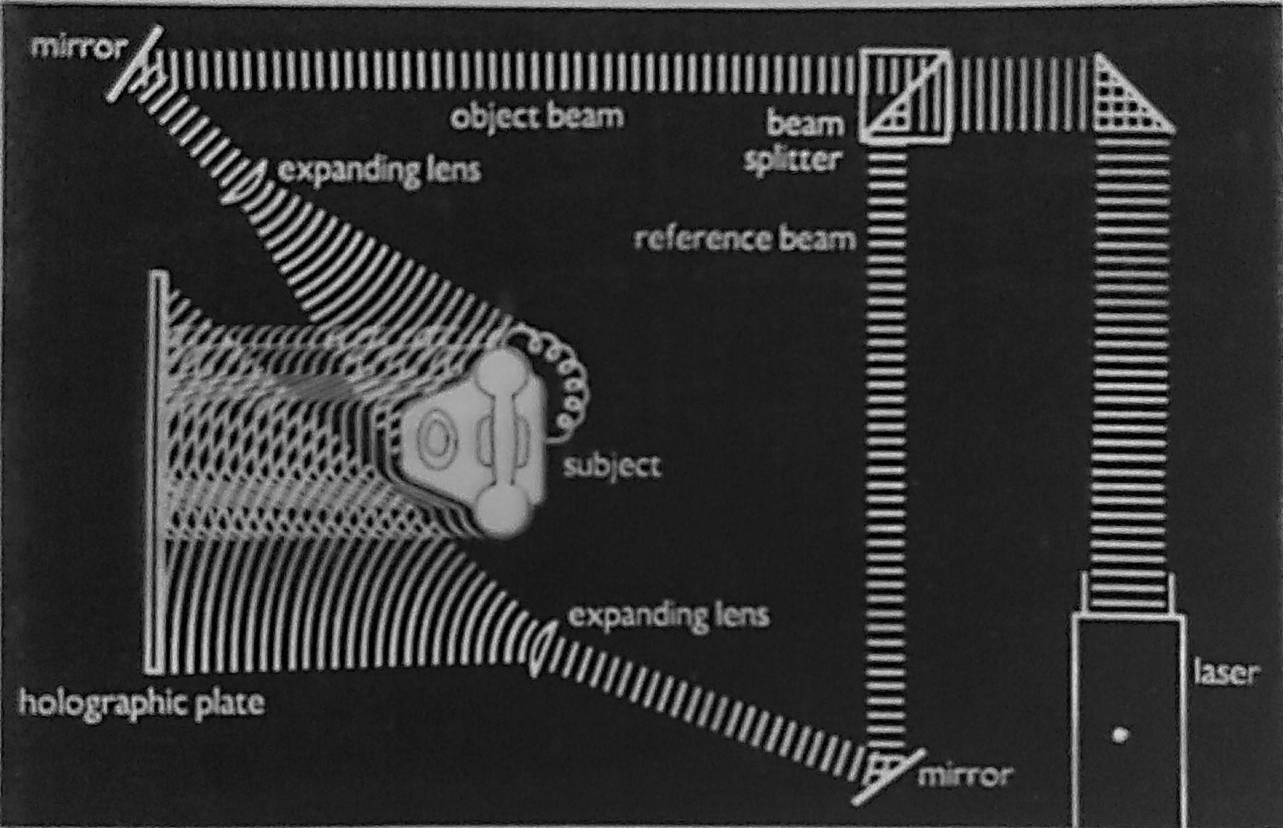
Οπτικές διατάξεις καταγραφής

Slide 16
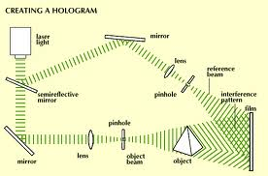
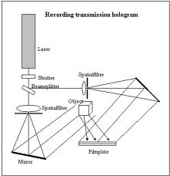
Οπτικές διατάξεις καταγραφής

Slide 17
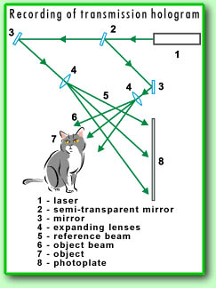
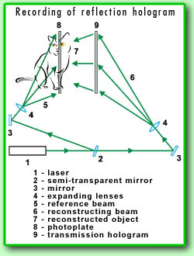
Οπτικές διατάξεις καταγραφής

Slide 18
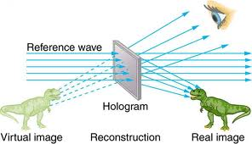
Οπτική διάταξη αναδημιουργίας ειδώλων

Slide 19
Βασικές κατηγορίες ολογραμμάτων
Ανακλαστικά (Reflection holograms)
Διαπερατά (Transmission holograms)
Κίνησης (Motion holograms)
Ουράνιου Τόξου (Rainbow holograms)
Πολλαπλής έκθεσης (Multiplexed holograms)
Έγχρωμα (Color holograms)

Slide 20
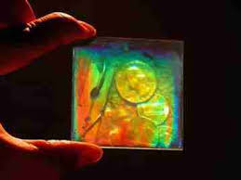
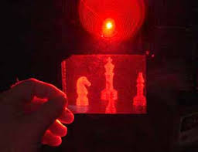
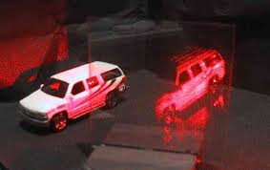
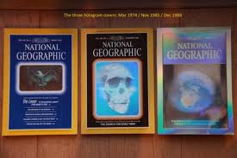
Ολογράμματα

Slide 21
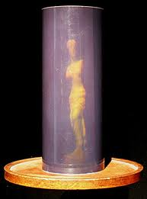
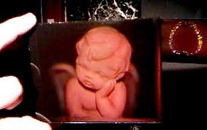

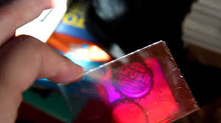
Ολογράμματα

Slide 22
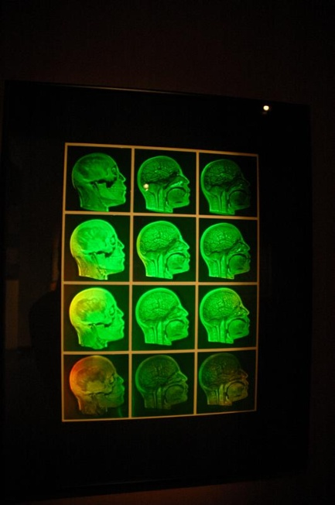
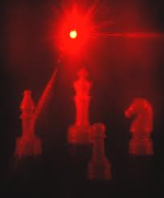
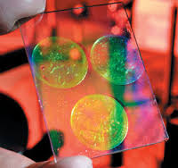
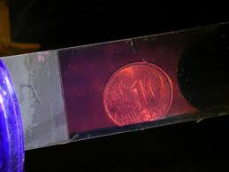
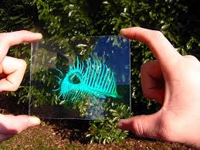
Ολογράμματα

Slide 23
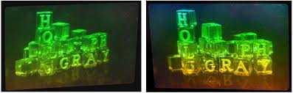
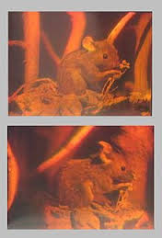
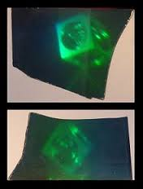
Ολογράμματα (παράλλαξη)

Slide 24
Ιδιότητες ολογραμμάτων
Απεικόνιση και των τριών διαστάσεων
Ύπαρξη του φαινομένου της παράλλαξης
Ανεπηρέαστο σε τεμαχισμό (η πληροφορία αποθηκεύεται σε όλη την έκταση του φιλμ)
Πολλές απεικονίσεις στο ίδιο φιλμ
Καταγραφή της έντασης αλλά και της φάσης του φωτεινού κύματος
Μπορεί να απεικονίσει κίνηση

Slide 25
Ιδιότητες ολογραμμάτων
Δεν απαιτείται συγκλίνων φακός
Εργαστήρια υψηλών προδιαγραφών
Ειδικές συνθήκες φωτισμού για την παρατήρηση των διαπερατών ολογραμμάτων
Ειδικό φιλμ με συγκεκριμένα τεχνικά χαρακτηριστικά (~ 5000 γραμμές / mm)
Ασύμφορα υψηλό κόστος (προς το παρόν)
Δύσκολη ή και αδύνατη η αντιγραφή του

Slide 26
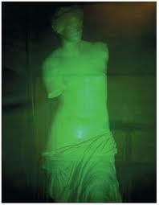
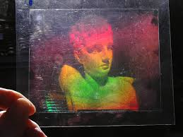
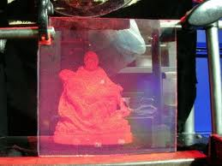
Ολογράμματα επίδειξης
Πιστά αντίγραφα σπάνιων αντικειμένων
Μουσειακά είδη
Παρουσιάσεις σε συνέδρια

Slide 27
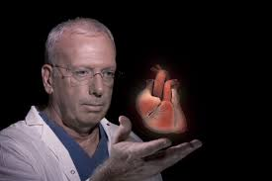
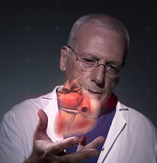
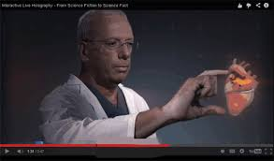
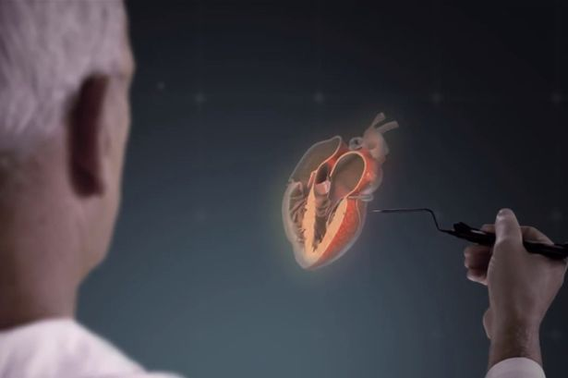
Ολογράμματα επίδειξης

Slide 28
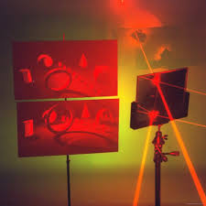
Δημιουργία ολογραφικών οπτικών στοιχείων
Φωτεινή πηγή – Φακός
Επίπεδο κύμα – Κάτοπτρο
Φράγμα περίθλασης

Slide 29
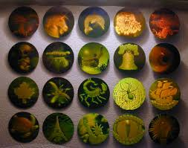
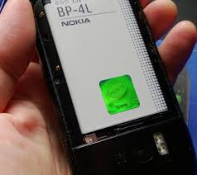

Το ολόγραμμα ως πιστοποιητικό γνησιότητας
Πιστωτικές κάρτες, φάρμακα, τροφές
Διπλώματα οδήγησης
Ολογραφικά κλειδιά για είσοδο σε διαβαθμισμένες περιοχές

Slide 30
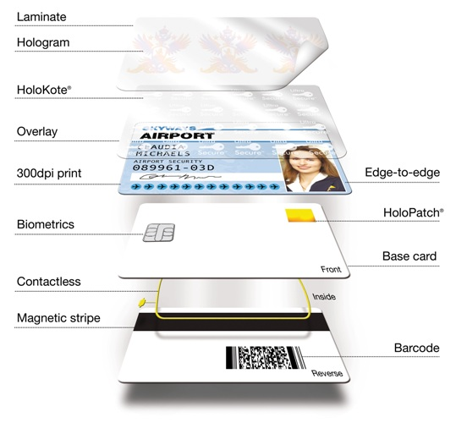
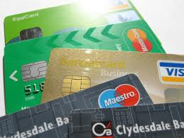
Το ολόγραμμα ως πιστοποιητικό γνησιότητας

Slide 31
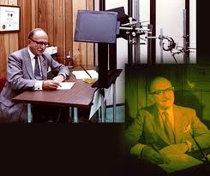
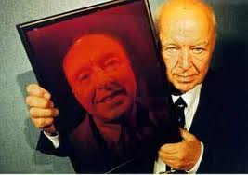
Ολογραφία κίνησης
Μελέτη ροής ρευστών – αερίων
Έλεγχος διαρροών
Ολογραφικά πορτραίτα (παλμικό laser)

Slide 32
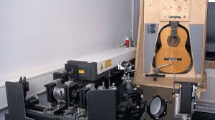
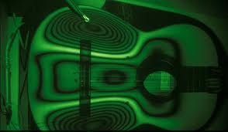
Ολογραφικός μη καταστροφικός έλεγχος
Αντοχή υλικών, παραμορφώσεις
Μελέτη τάσεων στερεού σώματος
Ανομοιογένεια σωμάτων
Ευπαθή σημεία - περιοχές υλικού

Slide 33
Ολογραφική συμβολόμετρα
Διπλής Έκθεσης (Double Exposure)
Πραγματικού Χρόνου (Real – Time)
Μέσου Χρόνου (Time – Average)
Διπλής Έκθεσης & Πραγματικού Χρόνου (Real Time Sandwich)

Slide 34
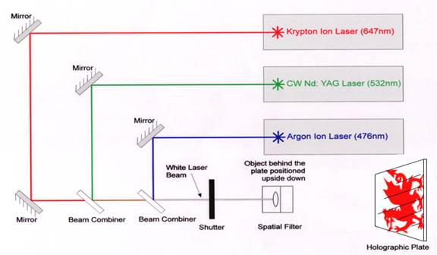
Διάταξη έγχρωμης ολογραφίας

Slide 35
Ολογραφικά film
Αλογονούχος Άργυρος (Silver Halide)
Γυάλινη επίστρωση ή εύκαμπτο πλαστικό,
Agfa, Holotest 8E75HD.
Διχρωματική ζελατίνη (Dichromated Gel ή DCG).
Φώτο πολυμερές (Photopolymer)
Από τις εταιρείες Polaroid & Dupont.

Slide 36
Χρήσιμοι κανόνες ολογραφίας
Αποφυγή της έκθεσης του ολογραφικού φιλμ σε οποιαδήποτε άλλη φωτεινή πηγή.
Η σταθεροποίηση του laser απαιτεί ικανό χρόνο προκαταρκτικής λειτουργίας.
Ο αριθμός των απαραίτητων οπτικών στοιχείων πρέπει να είναι ο ελάχιστος δυνατός. Αποφεύγονται έτσι οι ανεπιθύμητες ανακλάσεις.

Slide 37
Χρήσιμοι κανόνες ολογραφίας
Όλα τα εμφανιστικά υγρά πρέπει να διατηρούνται σε σκοτεινό, καθαρό μέρος και σε σταθερή θερμοκρασία.
Στο ολογραφικό τραπέζι τα οπτικά στοιχεία πρέπει να είναι στο μικρότερο δυνατό ύψος, αποφυγή μικρο-κινήσεων.
Το σωστότερο ολογραφικό εργαστήριο είναι αυτό με την λιγότερη δυνατή σκόνη.

Slide 38
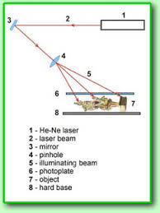

Ολογραφία μονής δέσμης (Y. Denisyuk)

Slide 39
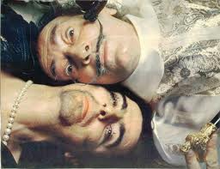
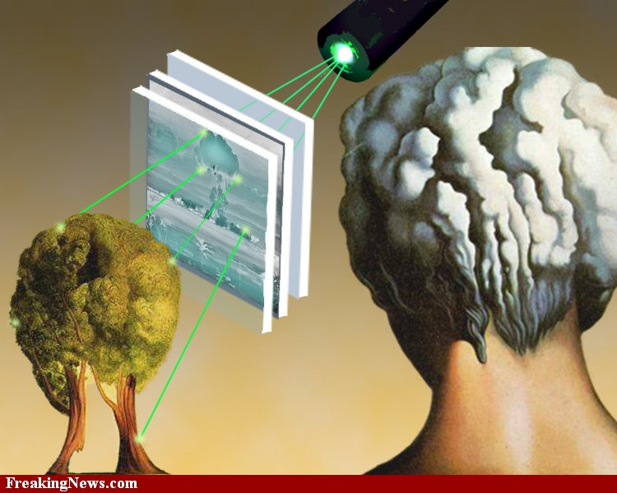
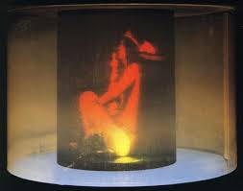
Κυλινδρικά ολογράμματα

Slide 40
Επιστήμη - Τέχνη
«Αν κάτι χαρακτηρίζει την ολογραφική καταγραφή αυτό είναι η υπερβολική της αντικειμενικότητα».
Y. Denisyuk, Διαλέξεις, Leningrad, 1978.
«Η ολογραφία με εκφράζει γιατί είναι οπτικά συγκεχυμένη και η ασάφεια αυτή είναι η τέλεια μορφή επικοινωνίας».
Salvador Dali, κυλινδρικά ολογράμματα, 1973.

Slide 41

Ολογραφικό εργαστήριο ΤΕΙ Αθήνας

Slide 42

Ολογραφικό εργαστήριο ΤΕΙ Αθήνας

Slide 43


ΟΛΟΓΡΑΜΜΑΤΑ ΤΕΙ ΑΘΗΝΑΣ

Slide 44


Ολογράμματα ΤΕΙ Αθήνας

Slide 45


Ολογράμματα ΤΕΙ Αθήνας

Slide 46


Ολογράμματα ΤΕΙ Αθήνας

Slide 47
Σύγχρονες εξελίξεις
Ακουστική Ολογραφία
Ολογραφία δέσμης ηλεκτρονίων, λ<0.1nm
Ολογραφικό μικροσκόπιο
Ψηφιακά ολογράμματα
Ωστόσο, ακόμη και σήμερα,
Το μέλλον της ολογραφίας παραμένει
ουσιαστικά ΑΓΝΩΣΤΟ

Slide 48



Ολογραφία με δίοδο

Slide 49




Ολογραφία με δίοδο

Slide 50
Συμπερασματικά
Η ολογραφία αλλά και το ολόγραμμα δεν αποτελούν κάποια οπτική απάτη. Θεωρούνται φαινόμενα που εξηγούνται πλήρως και αναλυτικά από τους νόμους της Φυσικής.
Η ολογραφία απέδειξε ότι ο σχηματισμός ενός ειδώλου είναι διαφορετικός από τον συμβατικό. Εδώ, πρόκειται για διαδικασία δυο σταδίων που μπορούν επιλεκτικά να διαχωριστούν.

Slide 51
Βιβλιογραφία
Manual of practical holography, Graham Saxby, Focal Press, 1991.
The complete book of holograms, J.Kasper, S.Feller, Wiley Science Editions, 1978.
Holographic Nondestructive Testing, Robert Erf, Academic Press, Inc. 1974.

Slide 52
Πηγές στο διαδίκτυο
www.holoword.com
www.holoprint.com
www.hb-laser.com

Slide 53
Συνεργασίες
Εργαστήριο Ζωγραφικής – Γλυπτικής, Δ. Γιωτάκης.
Royal College of Art, Victoria & Albert Museum (London).
Ίδρυμα Τεχνολογίας & Έρευνας, Ινστιτούτο Ηλεκτρονικής Δομής & Λέιζερ, Κρήτη.
Ελληνικό Ινστιτούτο Ολογραφίας (ΕΙΟ).

Slide 54
Συνεργασίες
Η ολογραφική αυτή δραστηριότητα έγινε στα πλαίσια πτυχιακών εργασιών των φοιτητών του ΤΕΙ Αθήνας:
Τορνάρη Βιβή
Οικονομίδης Παναγιώτης
Σωτηρίου Νεφέλη, Κουνδουράκης Ιωάννης
Ρέλλια Ελένη, Παπαευσταθίου Θωμάς
Θανοπούλου Βασιλική, Γουμπέρης Χρήστος
Λυμπέρη Ιωάννα, Μπινιάρη Ελένη
Καλπαδάκη Εύα
Πετρόχειλου Αμαλία

Slide 55

Τέλος Ενότητας

Slide 56
Σημειώματα

Slide 57
Σημείωμα Αναφοράς
Copyright Τεχνολογικό Εκπαιδευτικό Ίδρυμα Αθήνας, Αθανάσιος Αραβαντινός 2014. Αθανάσιος Αραβαντινός. «Επιστημονική Φωτογραφία (Θ). Ενότητα 5: Ολογραφία – Η τεχνική της τρισδιάστατης απεικόνισης, Αρχές λειτουργίας - Εφαρμογές». Έκδοση: 1.0. Αθήνα 2014. Διαθέσιμο από τη δικτυακή διεύθυνση: ocp.teiath.gr.

Slide 58

Σημείωμα Αδειοδότησης
Το παρόν υλικό διατίθεται με τους όρους της άδειας χρήσης Creative Commons Αναφορά, Μη Εμπορική Χρήση Παρόμοια Διανομή 4.0 [1] ή μεταγενέστερη, Διεθνής Έκδοση. Εξαιρούνται τα αυτοτελή έργα τρίτων π.χ. φωτογραφίες, διαγράμματα κ.λ.π., τα οποία εμπεριέχονται σε αυτό. Οι όροι χρήσης των έργων τρίτων επεξηγούνται στη διαφάνεια «Επεξήγηση όρων χρήσης έργων τρίτων».
Τα έργα για τα οποία έχει ζητηθεί και δοθεί άδεια αναφέρονται στο «Σημείωμα Χρήσης Έργων Τρίτων».
[1] http://creativecommons.org/licenses/by-nc-sa/4.0/
Ως Μη Εμπορική ορίζεται η χρήση:
που δεν περιλαμβάνει άμεσο ή έμμεσο οικονομικό όφελος από την χρήση του έργου, για το διανομέα του έργου και αδειοδόχο
που δεν περιλαμβάνει οικονομική συναλλαγή ως προϋπόθεση για τη χρήση ή πρόσβαση στο έργο
που δεν προσπορίζει στο διανομέα του έργου και αδειοδόχο έμμεσο οικονομικό όφελος (π.χ. διαφημίσεις) από την προβολή του έργου σε διαδικτυακό τόπο
Ο δικαιούχος μπορεί να παρέχει στον αδειοδόχο ξεχωριστή άδεια να χρησιμοποιεί το έργο για εμπορική χρήση, εφόσον αυτό του ζητηθεί.

Slide 59
Επεξήγηση όρων χρήσης έργων τρίτων
©
Δεν επιτρέπεται η επαναχρησιμοποίηση του έργου, παρά μόνο εάν ζητηθεί εκ νέου άδεια από το δημιουργό.
διαθέσιμο με άδεια CC-BY
Επιτρέπεται η επαναχρησιμοποίηση του έργου και η δημιουργία παραγώγων αυτού με απλή αναφορά του δημιουργού.
διαθέσιμο με άδεια CC-BY-SA
Επιτρέπεται η επαναχρησιμοποίηση του έργου με αναφορά του δημιουργού, και διάθεση του έργου ή του παράγωγου αυτού με την ίδια άδεια.
διαθέσιμο με άδεια CC-BY-ND
Επιτρέπεται η επαναχρησιμοποίηση του έργου με αναφορά του δημιουργού.
Δεν επιτρέπεται η δημιουργία παραγώγων του έργου.
διαθέσιμο με άδεια CC-BY-NC
Επιτρέπεται η επαναχρησιμοποίηση του έργου με αναφορά του δημιουργού.
Δεν επιτρέπεται η εμπορική χρήση του έργου.
διαθέσιμο με άδεια CC-BY-NC-SA
Επιτρέπεται η επαναχρησιμοποίηση του έργου με αναφορά του δημιουργού.
και διάθεση του έργου ή του παράγωγου αυτού με την ίδια άδεια
Δεν επιτρέπεται η εμπορική χρήση του έργου.
διαθέσιμο με άδεια CC-BY-NC-ND
Επιτρέπεται η επαναχρησιμοποίηση του έργου με αναφορά του δημιουργού.
Δεν επιτρέπεται η εμπορική χρήση του έργου και η δημιουργία παραγώγων του.
διαθέσιμο με άδεια
CC0 Public Domain
Επιτρέπεται η επαναχρησιμοποίηση του έργου, η δημιουργία παραγώγων αυτού και η εμπορική του χρήση, χωρίς αναφορά του δημιουργού.
διαθέσιμο ως κοινό κτήμα
Επιτρέπεται η επαναχρησιμοποίηση του έργου, η δημιουργία παραγώγων αυτού και η εμπορική του χρήση, χωρίς αναφορά του δημιουργού.
χωρίς σήμανση
Συνήθως δεν επιτρέπεται η επαναχρησιμοποίηση του έργου.

Slide 60
Διατήρηση Σημειωμάτων
Οποιαδήποτε αναπαραγωγή ή διασκευή του υλικού θα πρέπει να συμπεριλαμβάνει:
το Σημείωμα Αναφοράς
το Σημείωμα Αδειοδότησης
τη δήλωση Διατήρησης Σημειωμάτων
το Σημείωμα Χρήσης Έργων Τρίτων (εφόσον υπάρχει)
μαζί με τους συνοδευόμενους υπερσυνδέσμους.

Slide 61

Χρηματοδότηση
Το παρόν εκπαιδευτικό υλικό έχει αναπτυχθεί στo πλαίσιo του εκπαιδευτικού έργου του διδάσκοντα.
Το έργο «Ανοικτά Ακαδημαϊκά Μαθήματα στο ΤΕΙ Αθηνών» έχει χρηματοδοτήσει μόνο την αναδιαμόρφωση του εκπαιδευτικού υλικού.
Το έργο υλοποιείται στο πλαίσιο του Επιχειρησιακού Προγράμματος «Εκπαίδευση και Δια Βίου Μάθηση» και συγχρηματοδοτείται από την Ευρωπαϊκή Ένωση (Ευρωπαϊκό Κοινωνικό Ταμείο) και από εθνικούς πόρους.

